Slide 1


新目标汉语
口语课本
1
New Target Chinese Spoken Language
第七单元
谈日程安排

Slide 2
谈日程安排 Talking about Schedules
话题 Topic | 谈日程安排 Talking about schedules
任务目标 Instructional Objectives | 学会问答日期及计划安排，并能进行简单表述。 Students can ask and answer questions about dates and their plans, and can also tell their schedules or arrangements in simple language.
重点词语 Key Words | 年nián、月yuè、日rì、号hào、星期xīngqī、参加cānjiā、生日shēngrì、 晚会wǎnhuì、送sòng
重点语句 Key Sentences | 1.今天几月几号？星期几？jīntiānjǐyuèjǐhào？xīngqījǐ？ 2.你的生日是几月几号？nǐdeshēngrìshìjǐyuèjǐhào？ 3.你来参加我的生日晚会吧。nǐláicānjiāwǒdeshēngrìwǎnhuìba。 4.到时候我送你一个大蛋糕。dàoshíhouwǒsòngnǐyígèdàdàngāo。
语法点 Grammar Points | 1.年、月、日及星期的表述 Expression of the year, month, date and days of a week 2.名词谓语句（2） The sentence with a nominal predicate (2) 3.双宾语句 The sentence with double objects

Slide 3
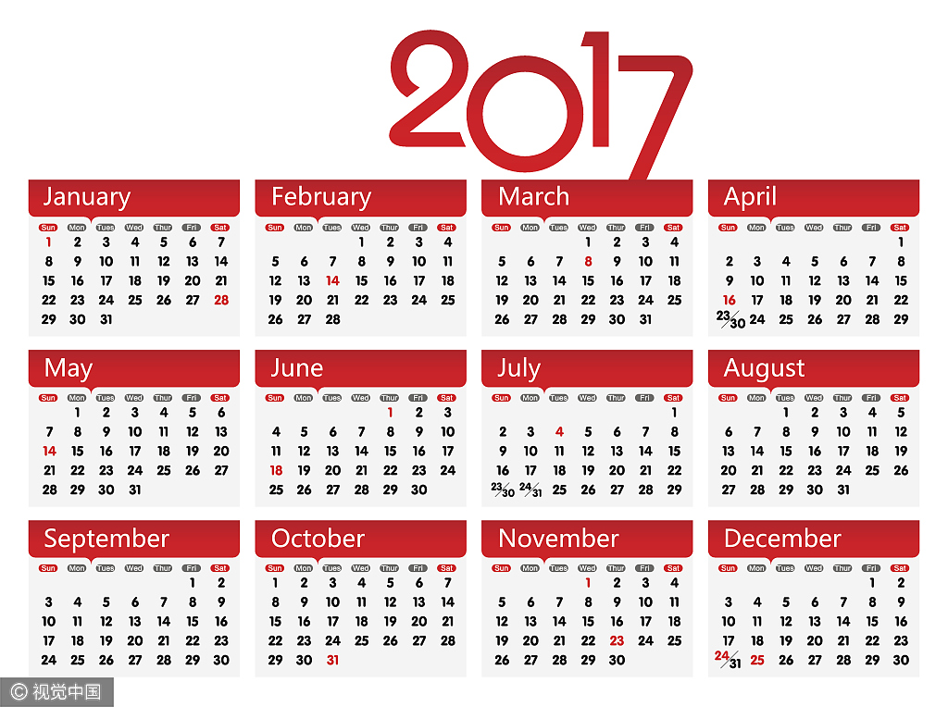
热身
词汇
课文
语法
活动
总结
作业
年
nián
1
2
3
4
5
6
7
8
月
yuè
9
10
11
12

Slide 4
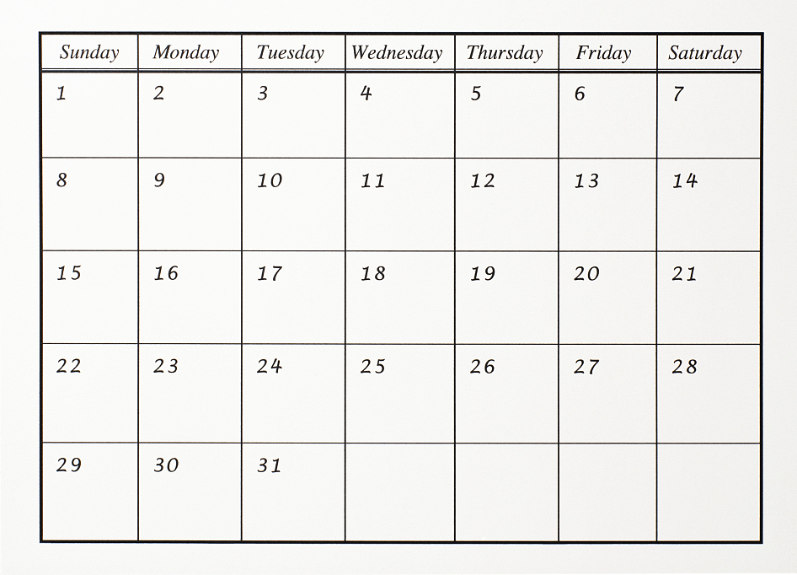
热身
词汇
课文
语法
活动
总结
作业
星 期
xīngqī
日
一
二
三
四
五
六
日/ 号
rì/hào

Slide 5
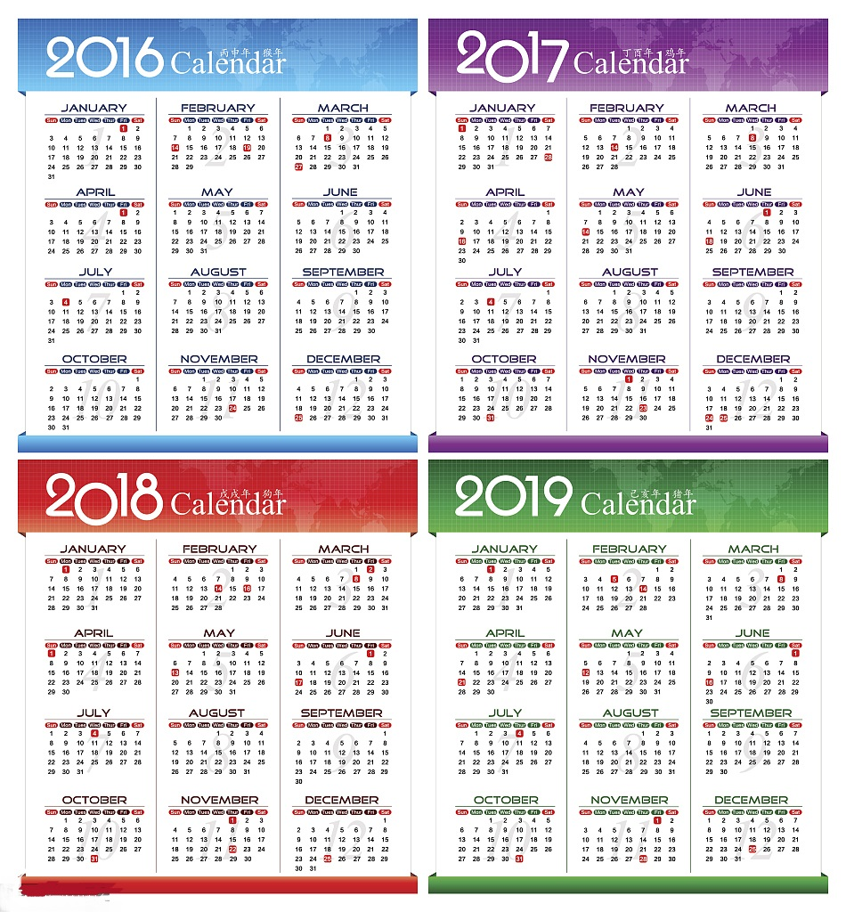
热身
词汇
课文
语法
活动
总结
作业
去年
qùnián
今年
jīnnián
明年
míngnián
后年
hòunián

Slide 6
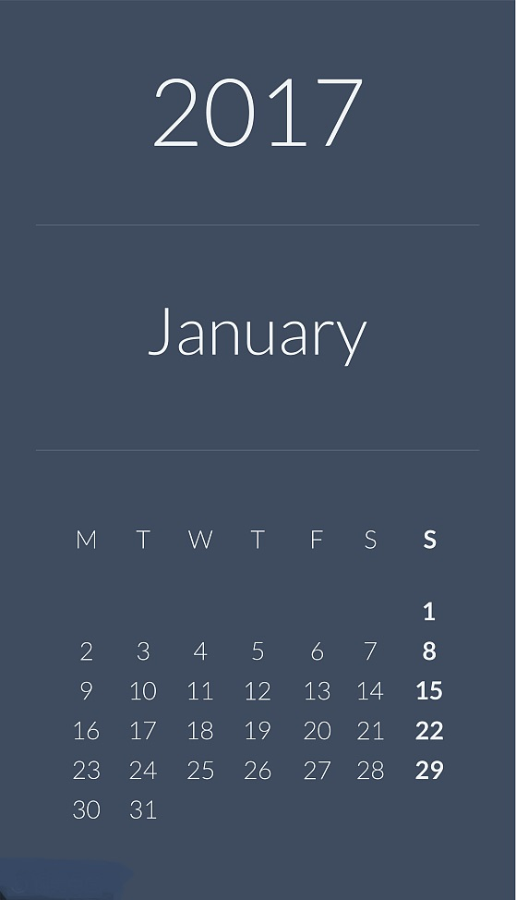
热身
词汇
课文
语法
活动
总结
作业
汉语的日期 Dates in Chinese
2017 年
nián
1 月
yuè
2 日
rì
星 期 一
xīngqīyī
1 月 11 日 星 期 几？
1 月 11 日 星 期 三。

Slide 7
热身
词汇
课文
语法
活动
总结
作业
汉语的日期 Dates in Chinese
今 天
jīntiān
6 月 8 日
明 天
míng tiān
昨 天
zuó tiān
今天 几 月 几 号？
…… 几 月 几 号？

Slide 8
热身
词汇
课文
语法
活动
总结
作业
汉语的日期 Dates in Chinese
今天6月8号，
这个月是几月？
这个月是六月。
上个月是几月？
下个月是几月？
这个星期一是几号？
下个星期二是几号？
上个星期六是几号？

Slide 9

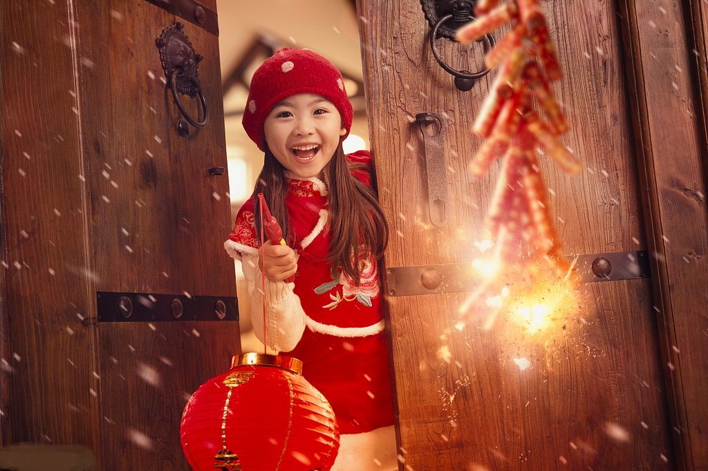
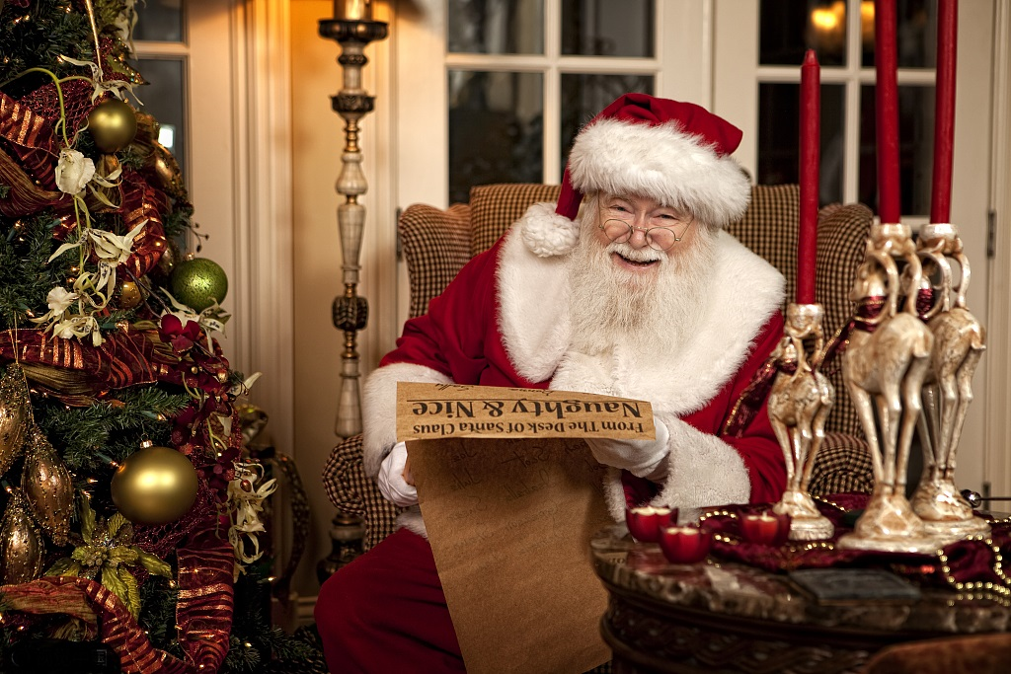
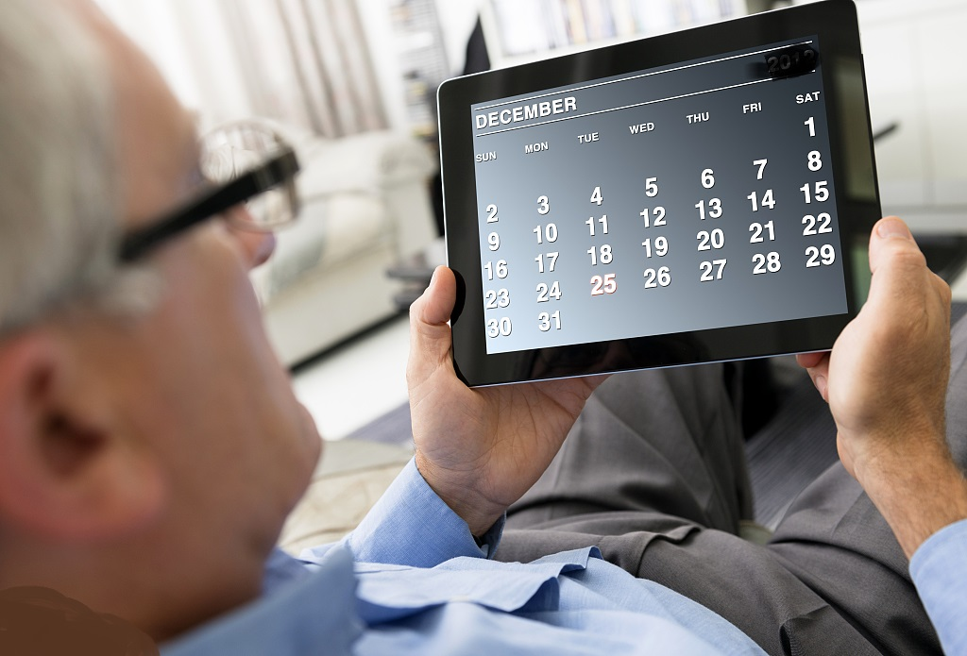
热身
词汇
课文
语法
活动
总结
作业
谈节日 Talk about festivals
圣 诞 节
shèngdànjié
几月几号？
圣诞节 12 月 25 号。
新 年
xīn nián
几月几号？
新年 1 月 1 号。

Slide 10
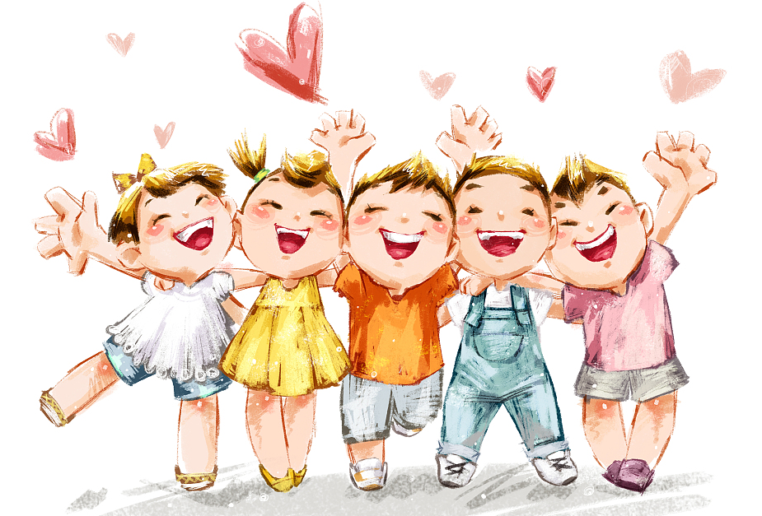


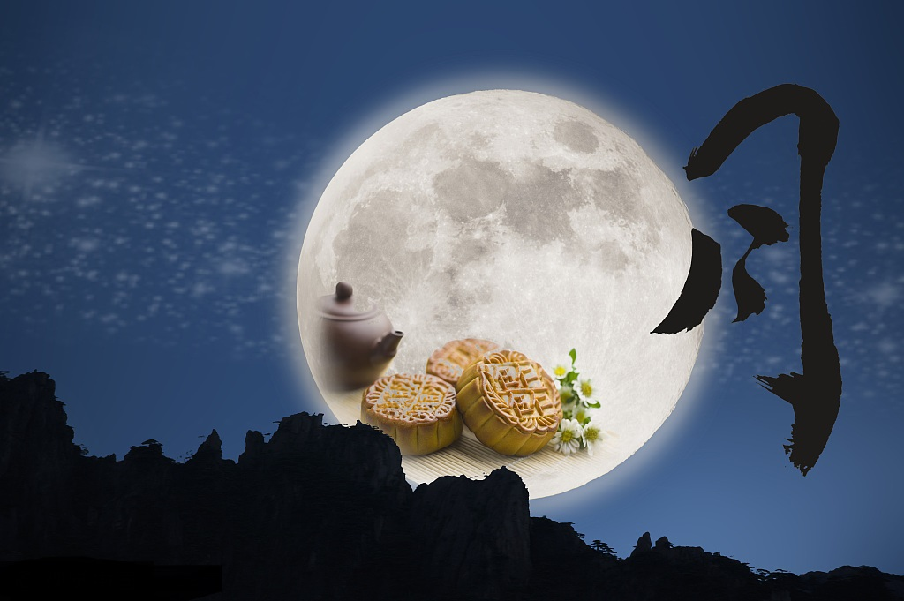
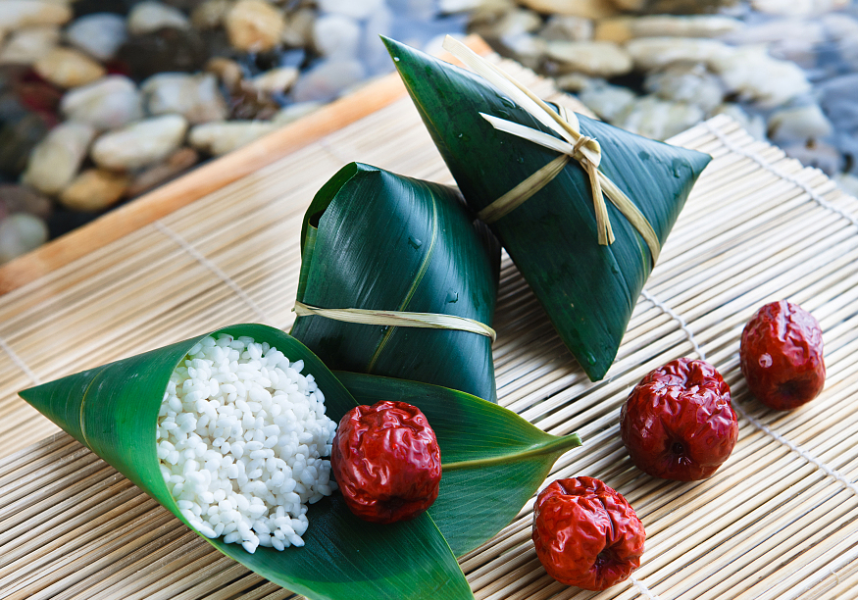
热身
词汇
课文
语法
活动
总结
作业
谈节日 Talk about festivals
情 人 节
qíngrén jié
几月几号？
儿 童 节
ér tóng jié
几月几号？
端 午 节
duānwǔ jié
几月几号？
中 秋 节
zhōngqiū jié
几月几号？

Slide 11
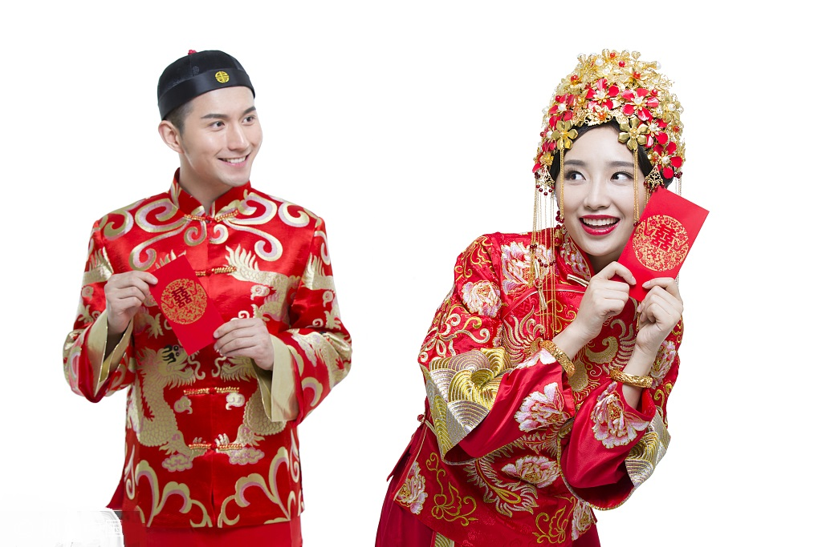
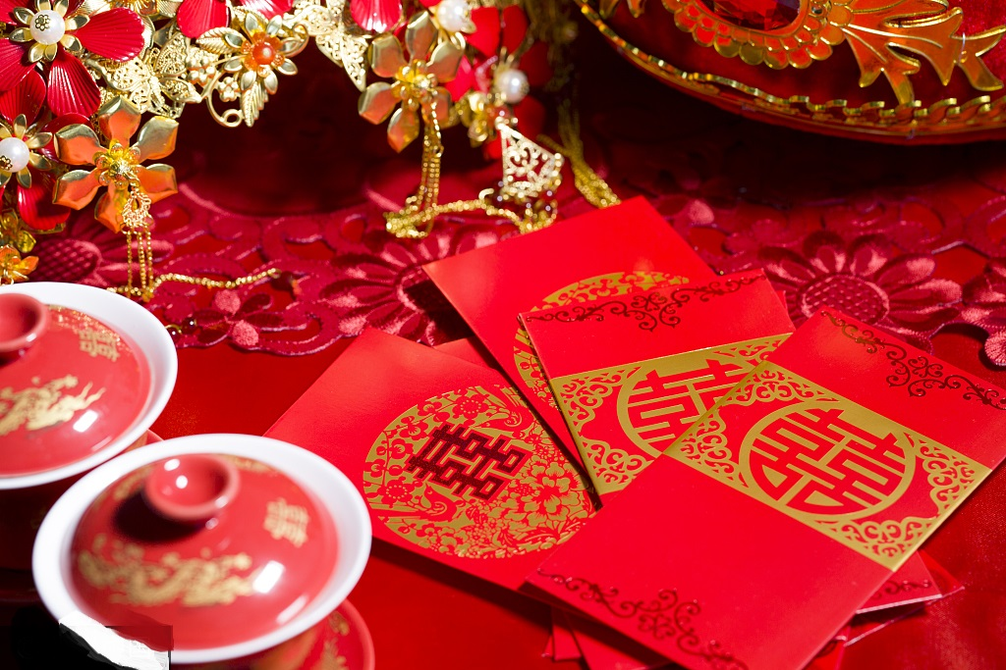


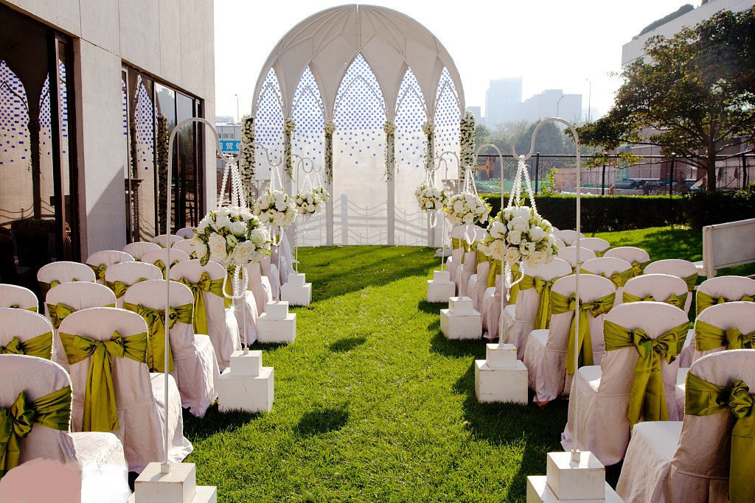
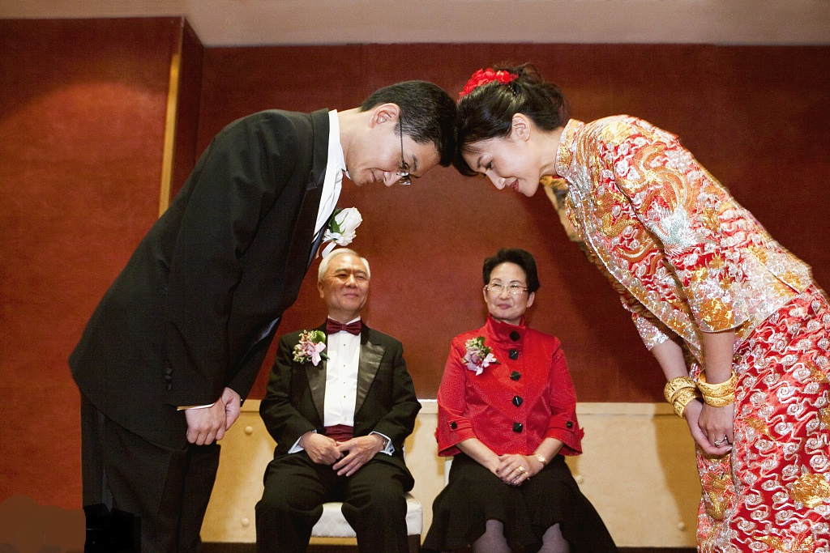
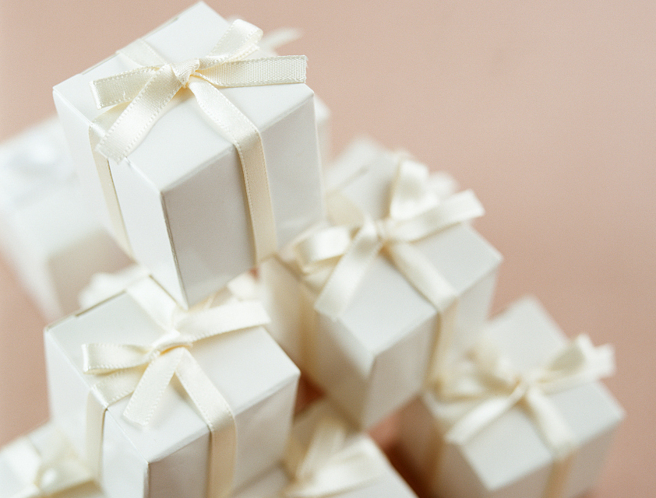
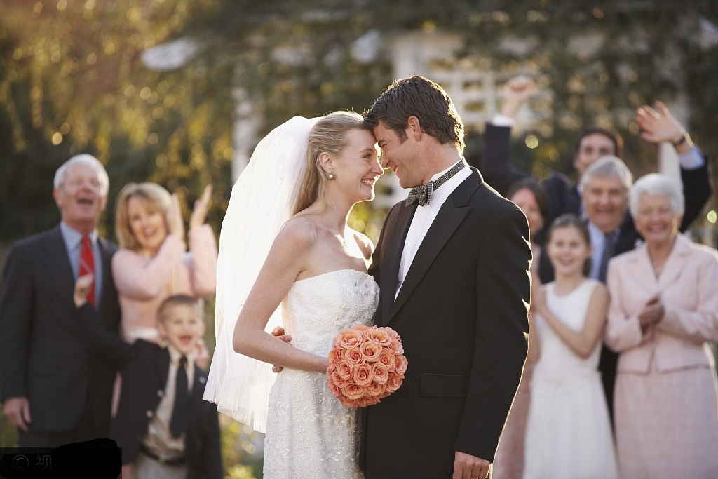
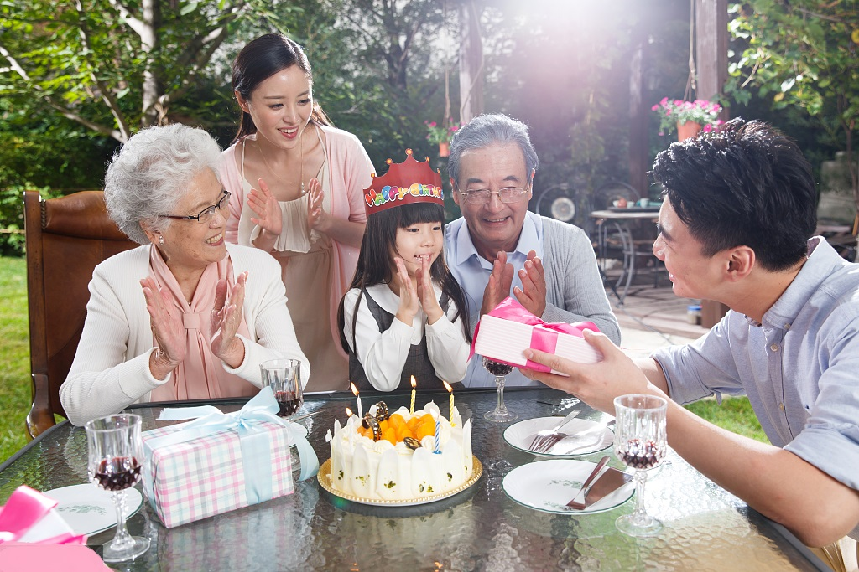
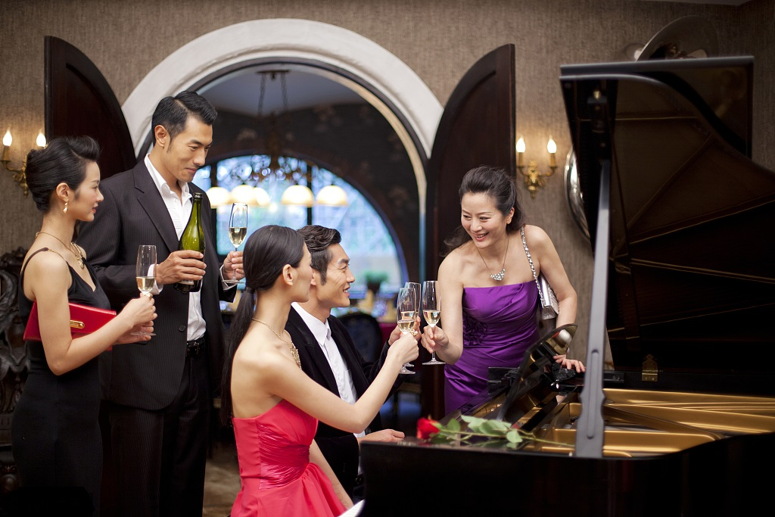
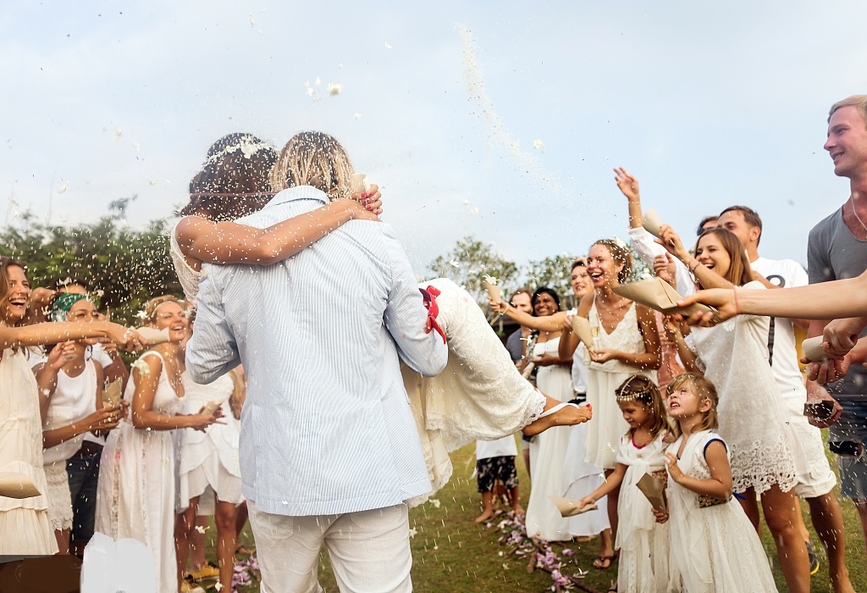
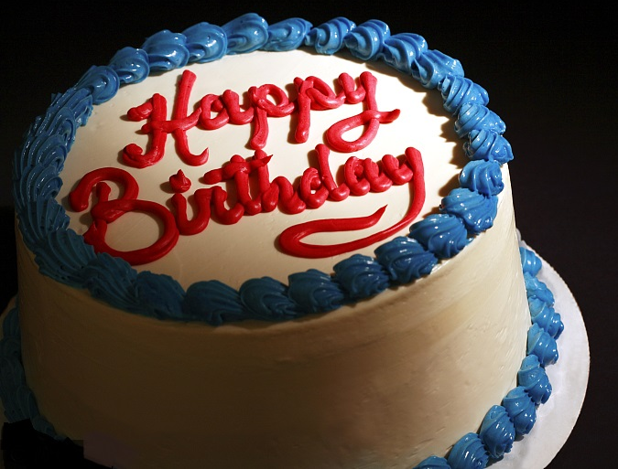
热身
词汇
课文
语法
活动
总结
作业
谈活动 Talk about activities
生 日
shēngrì
蛋 糕
dàn gāo
参 加
cān jiā
晚 会
wǎn huì
结 婚
jié hūn
婚 礼
hūn lǐ
送
sòng
礼 物
lǐ wù
红 包
hóng bāo

Slide 12

热身
词汇
课文
语法
活动
总结
作业
生词大盘点
月 | yuè | 圣诞节 | shèngdànjié
日 | rì | 生日 | shēngrì
号 | hào | 晚会 | wǎnhuì
下 | xià | 参加 | cānjiā
星期 | xīngqī | 送 | sòng
星期日 | xīngqīrì | 蛋糕 | dàngāo
星期天 | xīngqītiān | 礼物 | lǐwù
今天 | jīntiān | 时候 | shíhou
昨天 | zuótiān | 结婚 | jiéhūn
明天 | míngtiān | 婚礼 | hūnlǐ
今年 | jīnnián | 红包 | hóngbāo
去年 | qùnián | 事 | shì
明年 | míngnián | 问题 | wèntí
后年 | hòunián

Slide 13
热身
词汇
课文
语法
活动
总结
作业
生词大盘点
月
日
号
下
星期
星期日
星期天
今天
昨天
明天
今年
去年
明年
后年
圣诞节
生日
晚会
参加
送
蛋糕
礼物
时候
结婚
婚礼
红包
事
问题

Slide 14
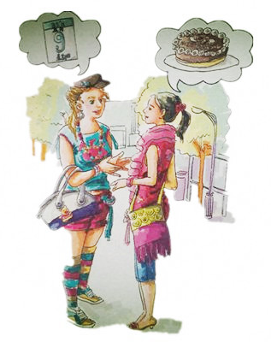
热身
词汇
课文
语法
活动
总结
作业
任务示范
艾娜：下个月9号是我的生日，你来参加我的生日晚会吧。
张丽：9号星期几？
艾娜：星期天。
张丽：星期天…… 上午我有事，晚上没问题。到时候我送你一个大蛋糕。
艾娜：谢谢。你的生日是几月几号？我也要送你礼物。
张丽：后年送吧。
艾娜：为什么？
张丽：我的生日是2月29日。

Slide 15

热身
词汇
课文
语法
活动
总结
作业
问答与复述
1.艾娜的生日是几号？
艾娜的生日是下个月9号。
艾娜的生日是……
2.艾娜请张丽干什么？
艾娜请张丽……
艾娜请张丽参加她的生日晚会。
3.艾娜的生日是星期几？
她的生日是星期天。
艾娜的生日是……到。
4.张丽有没有时间？
张丽上午有事，晚上没问题。
张丽上午……，晚上……
5.张丽要送艾娜什么？
张丽要送她一个大蛋糕。
张丽要送艾娜要……
6.张丽的生日是几月几号？
张丽的生日是2月29号。
张丽的生日是…走。

Slide 16
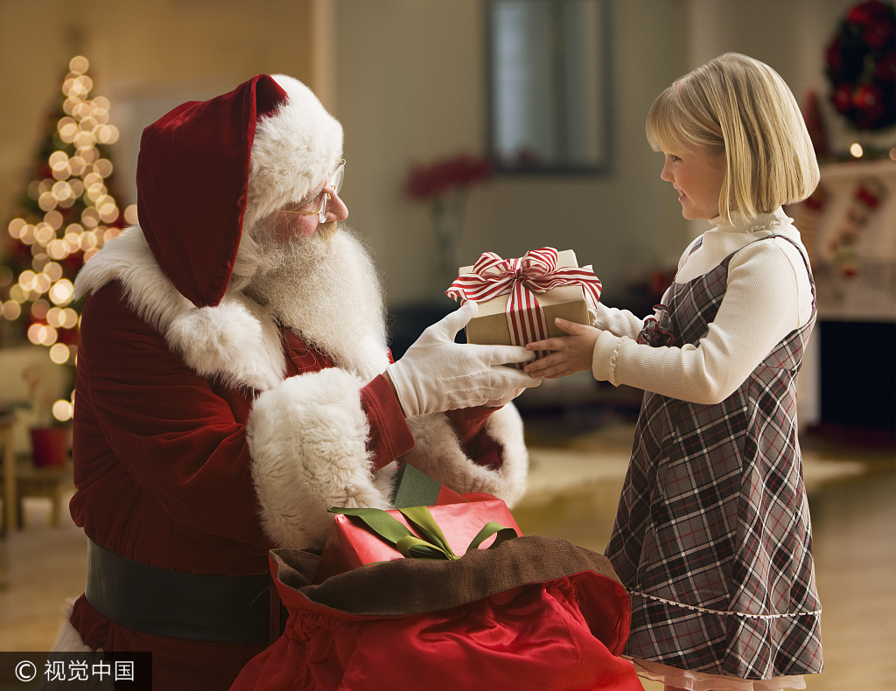
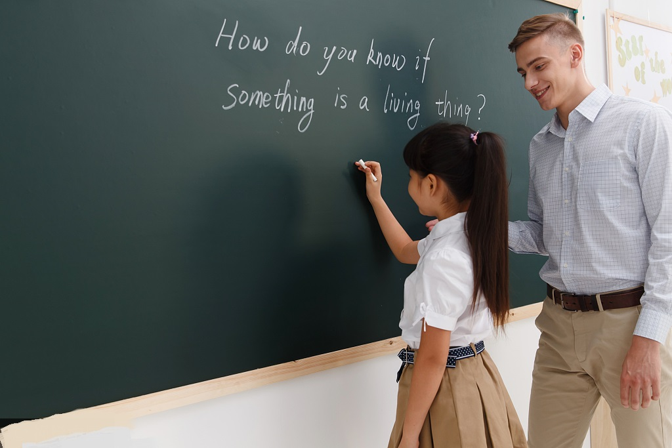
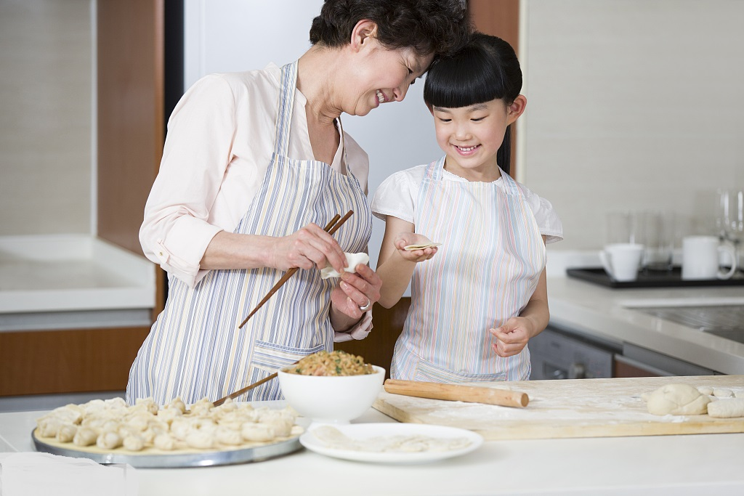
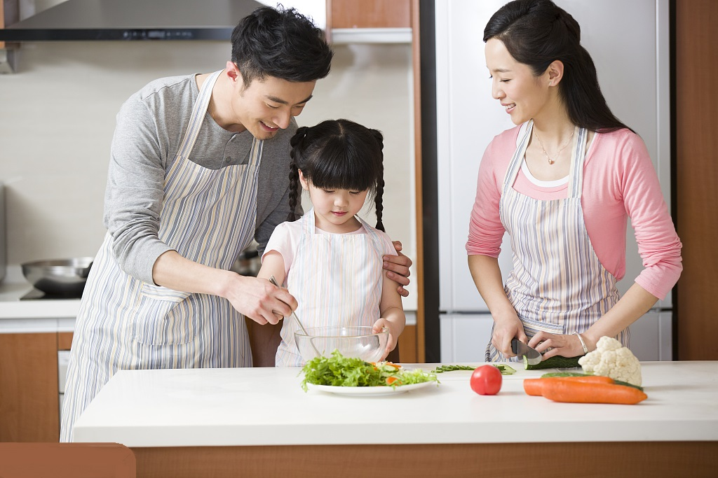
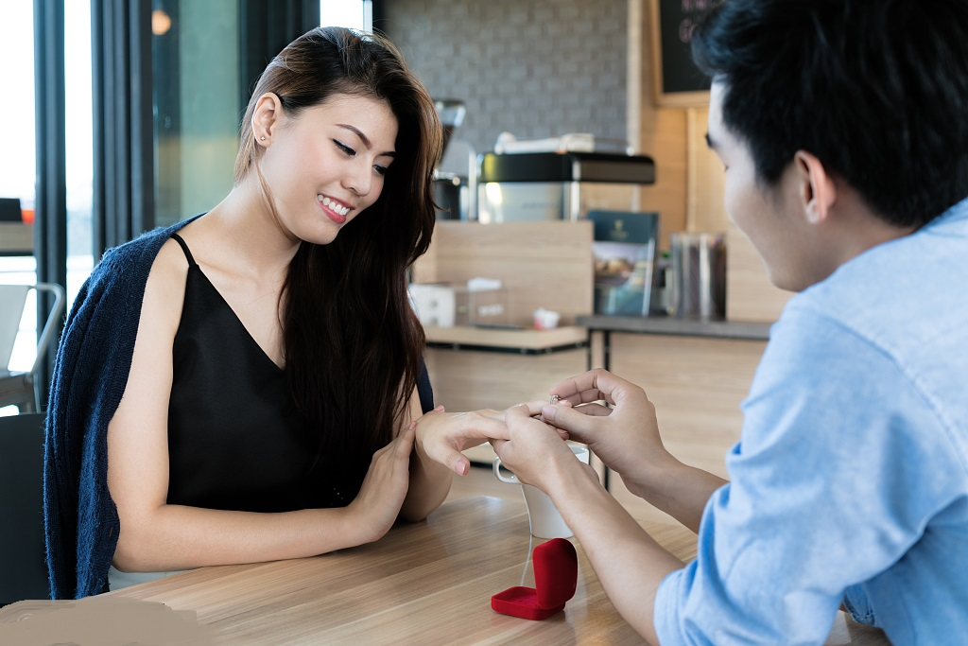
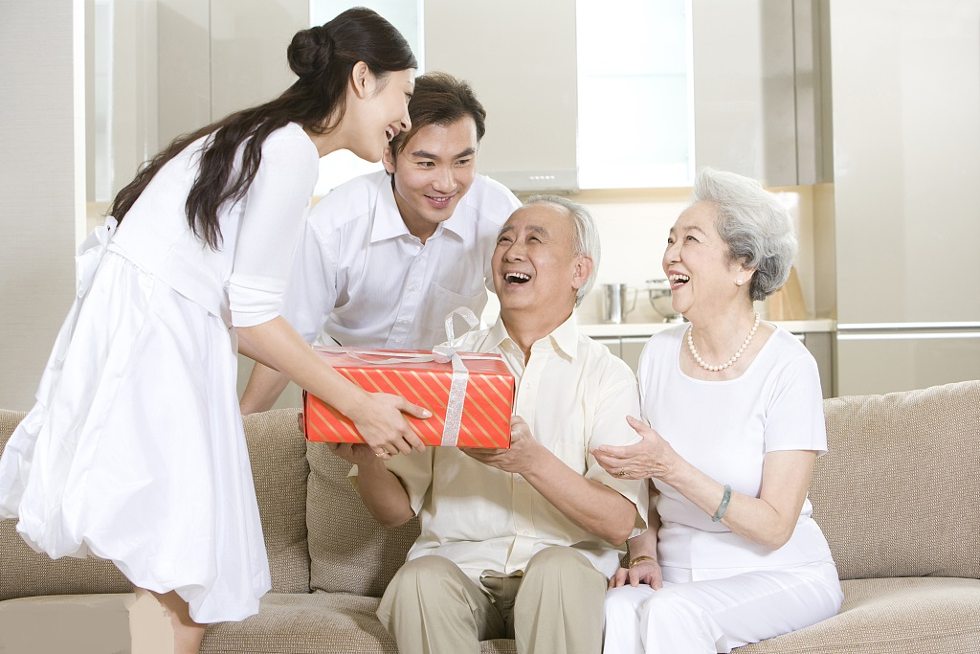
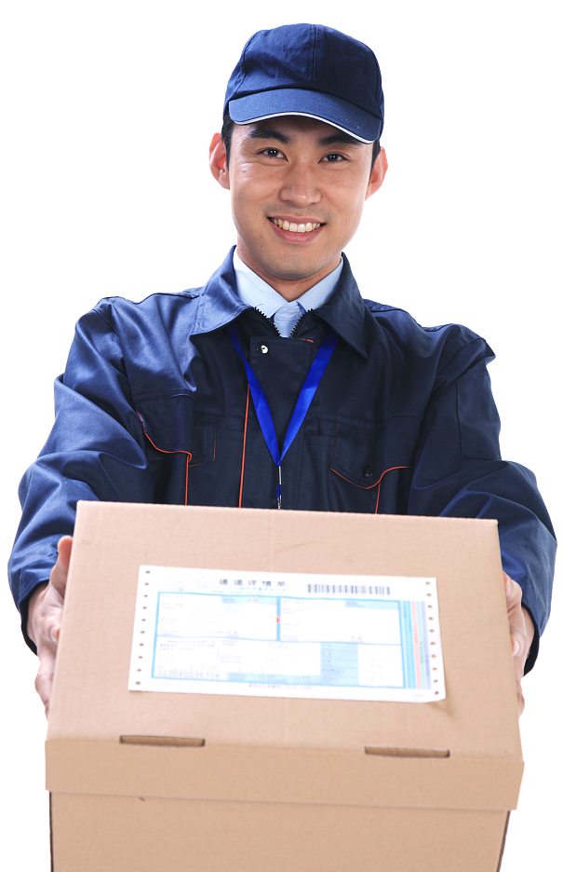
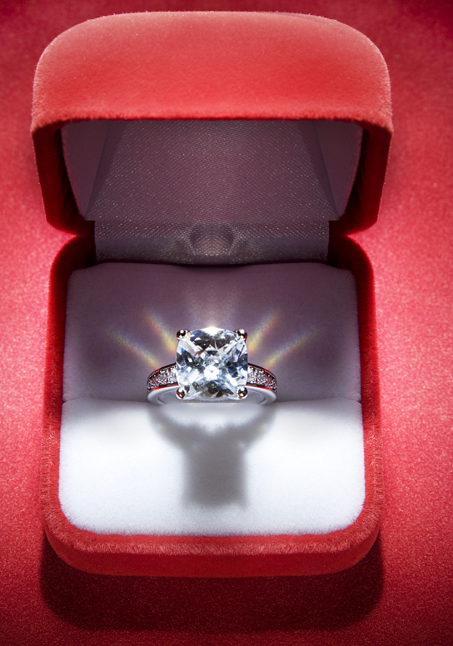
热身
词汇
课文
语法
活动
总结
作业
双宾语句
我
送
爷爷奶奶
一个
礼物
我 男朋友 送 我 一个
戒指
jièzhi
圣 诞老人送我一个礼物。
shèngdàn
老师 教 她 英语。
爸爸妈妈 教 她 做饭。
奶奶 教 她 包饺子。

Slide 17

热身
词汇
课文
句式
活动
总结
作业
生日表
Ask when your classmates” birthdays are and what birthday gifts they want and then make a chart. Don't forget to wishe them a happy birthday on those days.
名字 | 生日 | 礼物
例
A：你的生日是几月几号？
B：我的生日是……。
A：今年的生日你想要什么礼物？
B：我想……。

Slide 18
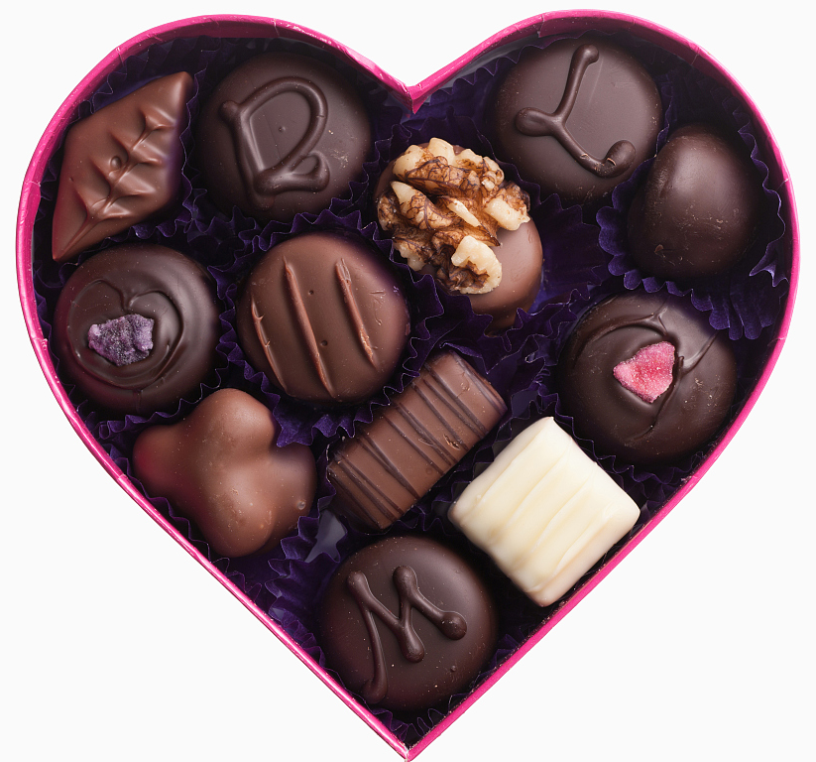
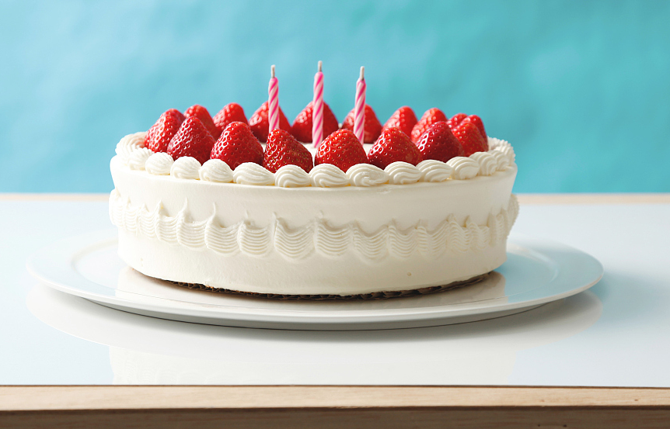

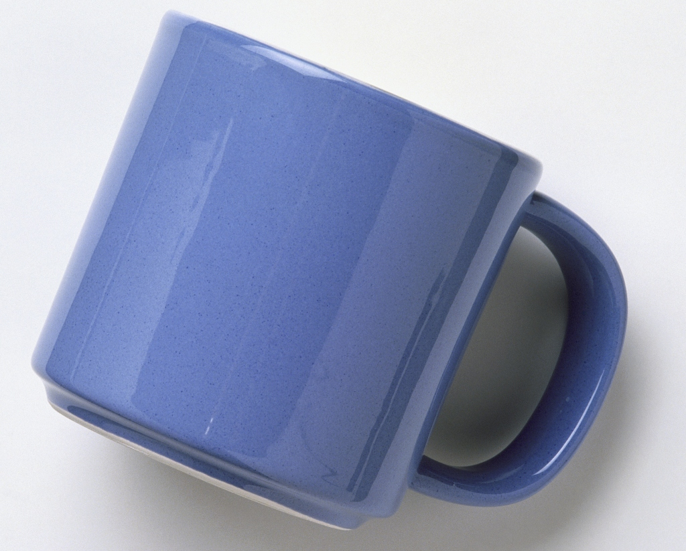
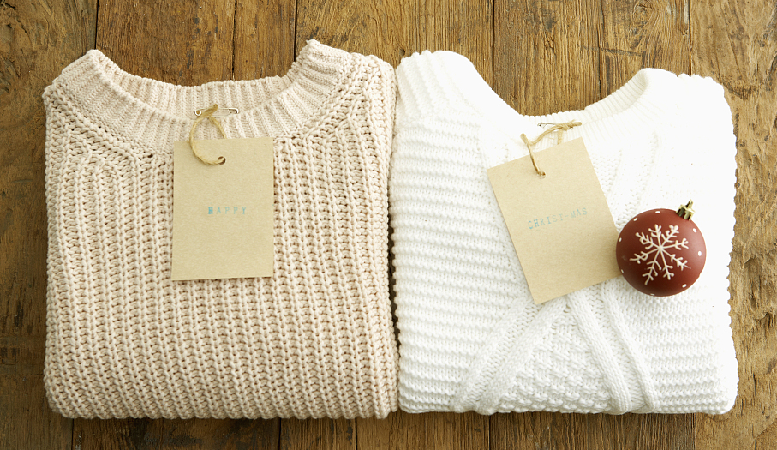

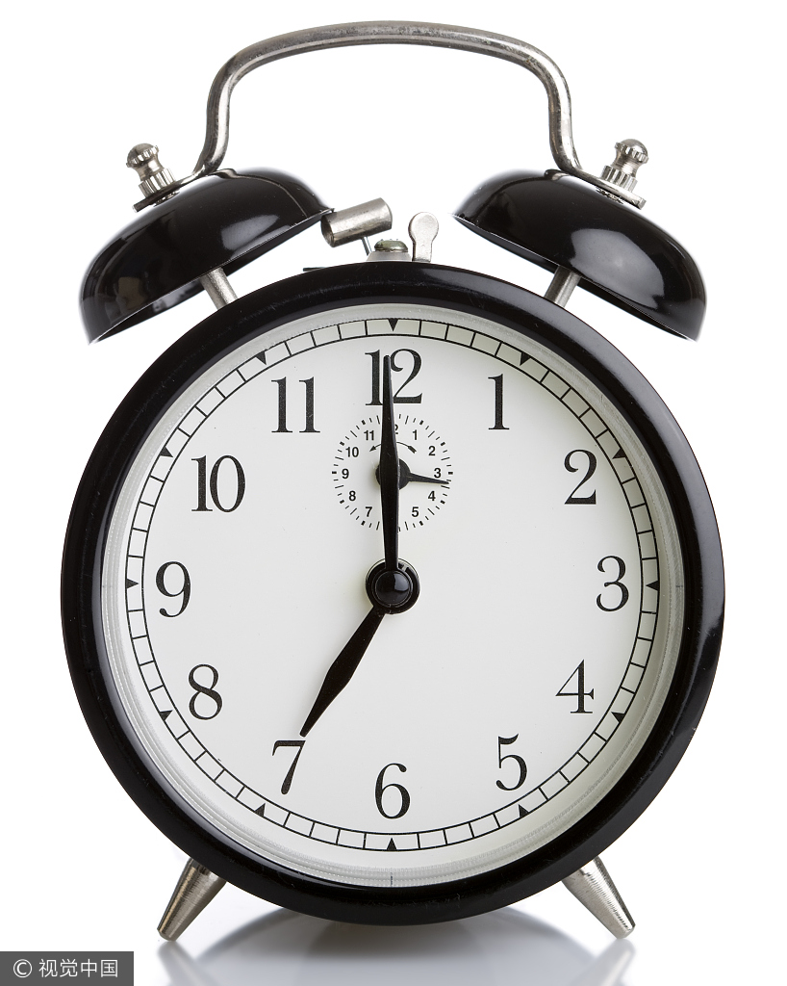
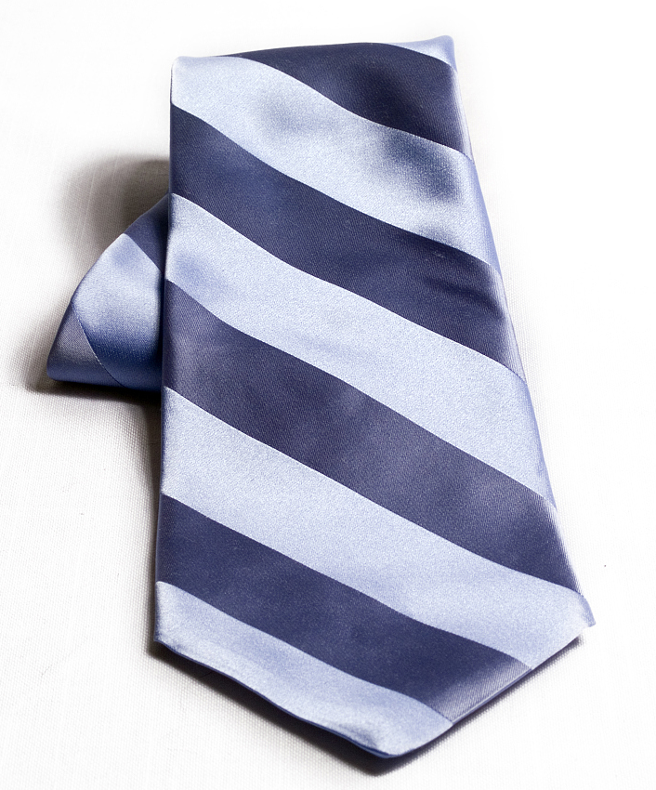
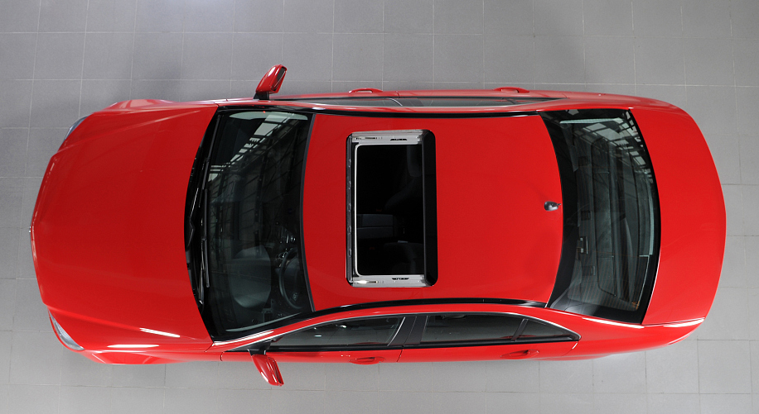
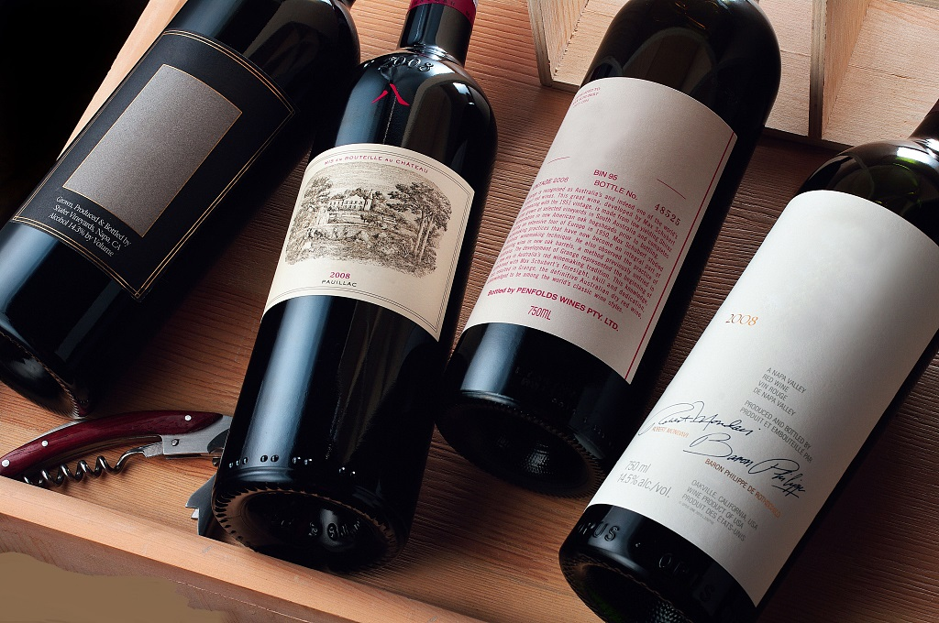

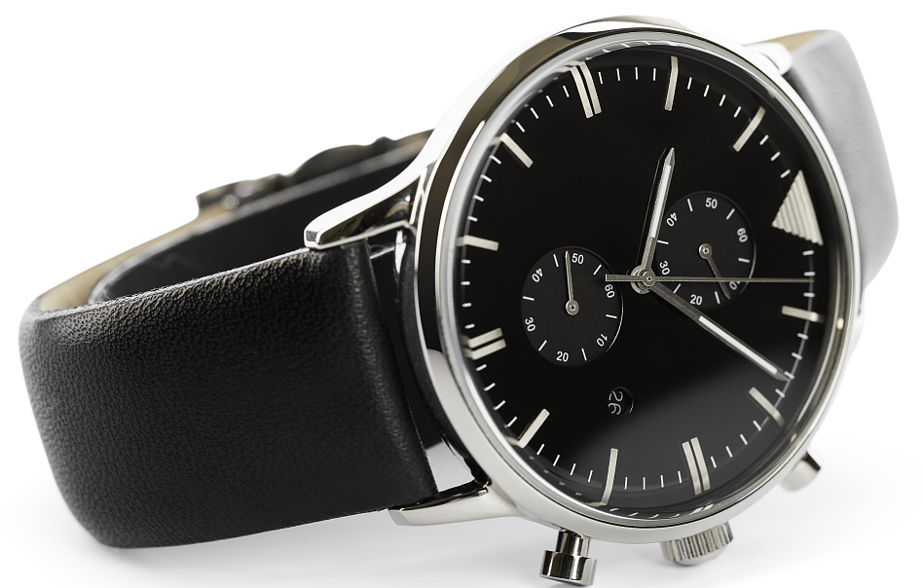
热身
词汇
课文
句式
活动
总结
作业
你想送什么礼物
Think what gifts you are going to give your family members and friends for Christmas, New Year and their birthdays. Fill out he following table with the names of the gifts and then exchange ideas with your friends.
闹钟
nàozhōng
领 带
lǐngdài
手 表
shóubiǎo

Slide 19

热身
词汇
课文
句式
活动
总结
作业
表演——你什么时候结婚
例
A：下个月……我结婚，你来……我的婚礼吧。
B：……号是星期几？
A：……
B：星期……我没事，没问题。到时候我……你一个大红包。
A：谢谢。你……结婚？
B：后年吧。

Slide 20
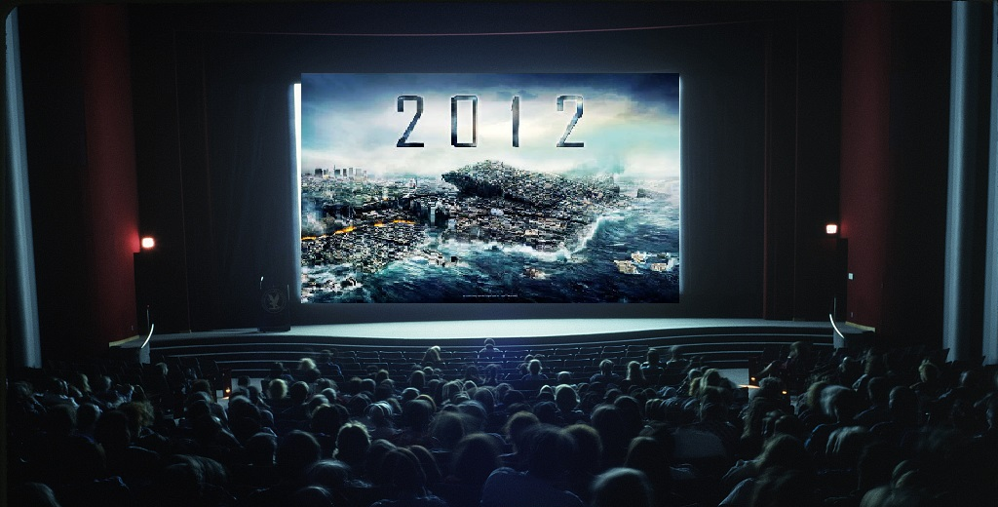
热身
词汇
课文
句式
活动
总结
作业
表演——谈日期
Make a dialogue according to the given information.
例
A：咱们几月几号去看电影？
B：……
A：星期几？
B：太好了！到时候见。
《2012》
时间 date：2010年9月18日19:30
座位 seat：7排15座
票价 price：50元

Slide 21
热身
词汇
课文
句式
活动
总结
作业
表演——谈日程表
This is Liwei's schedule for December. Talk about his schedule wiht your classmates.
2016年12月
星期日 | 星期一 | 星期二 | 星期三 | 星期四 | 星期五 | 星期六
 |  |  |  | 1 | 2 | 3 看电影diànyǐng
4 | 5 | 6 开会kāihuì have a meeting | 7 | 8 | 9 | 10
11 | 12 见客户kèhù meet a customer | 13 | 14 | 15 生日 | 16 | 17
18 | 19 | 20 | 21 | 22 去商店 | 23 参加晚会 | 24 平安夜píngānyè Christmas Eve
25 圣诞节 shèngdànjié | 26 出差chūchāi bussiness trip | 27 | 28 | 29 | 30 | 31

Slide 22
热身
词汇
课文
句式
活动
总结
作业
班级活动——下个月的安排
Tomorrow is one of your classmates' birthday and you are going to make a reservation at a restaurant.
例
2017年7月
星期日 | 星期一 | 星期二 | 星期三 | 星期四 | 星期五 | 星期六
A：下个月你要……吗？
B：是啊。
A：你几号……？
B：我……号……。
A：……号星期几？
B：……号星期……。

Slide 23
热身
词汇
课文
句式
活动
总结
作业
制作日程表
Make your schedule for next week and present it to others.
星期一 | 星期二 | 星期三 | 星期四 | 星期五 | 星期六 | 星期天

